Slide 1

Hur kan fastighetsägare agera för att minska utrymmet för den kriminella ekonomin?
Göteborg 8 februari 2024

Slide 2


Checklista
Kontrollera avtalsparten noga
Hämta information från offentliga register
Använd ekobrottsmyndighetens checklista
Ta en kreditupplysning
Behov av särskild säkerhet?
Skriv ett tydligt och välformulerat kontrakt
Var noga med att ange ändamålet
Reglera väsentliga förutsättningar
Äganderättsklausul?

Slide 3
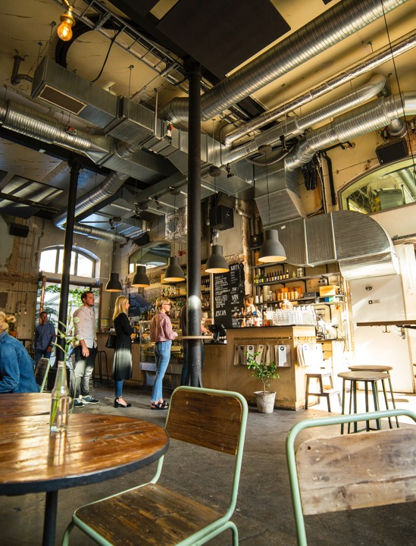
Typer av lokaler med särskild risk
Skönhetsvård - massage
Solarier
Café/restaurang
Kiosk/närbutik

Slide 4

Ekobrottsmyndighetens tips på kontroller

Slide 5

Ekobrottsmyndigheten – del av checklista
Ekonomi
Varningslistor
Vem äger bolaget?
Vilka sitter i styrelsen?
Vem ska driva verksamheten?
Nystartat?
Rättsliga ärenden (tingsrätter, förvaltningsdomstol, arbetsdomstol)

Slide 6

Kontroll vid överlåtelse
Gör samma kontroller av de nya företrädarna vid överlåtelse av verksamheten.

Slide 7

Villkor i hyreskontraktet

Slide 8

Lokalens användning
Var specifik!
Att använda lokalen i strid med avtalat ändamål leder till att hyreskontraktet kan sägas upp i förtid.
Krävs hyresvärdens samtycke eller hyresnämndens tillstånd för att ändra verksamheten i lokalen
Kan ha betydelse vid överlåtelse av hyresrätten

Slide 9
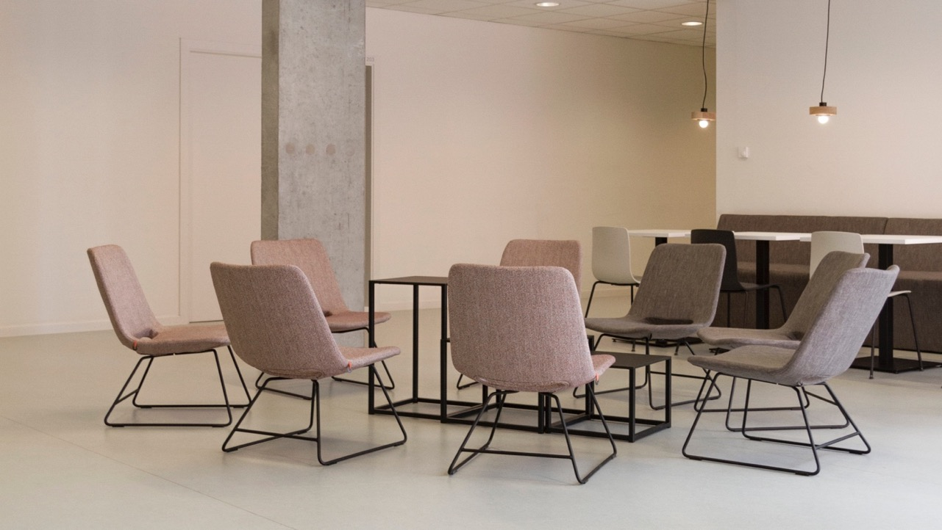
Reglera andra väsentliga förutsättningar
Reglera även HUR lokalen får användas
Hyrestid
Säkerhet

Slide 10
Äganderättsövergångsklausul
Överlåtelse av ett hyreskontrakt (bara kontraktet eller som en del i en verksamhetsöverlåtelse) kräver hyresvärdens samtycke eller hyresnämndens tillstånd.
Överlåtelse av aktier eller andelar i bolag innebär dock att samma hyresgäst kvarstår = inget samtycke krävs
Använd en äganderättsövergångsklausul för att behålla kontrollen över vem som driver verksamheten i lokalen.
Används om hyresvärden vill kunna kontrollera vem som äger alternativt driver hyresgästbolaget

Slide 11

Agera om ni misstänker kriminalitet

Slide 12

Lagstiftningsförändringar på gång

Slide 13
”Tryggare bostadsområden” (SOU 2023:57)
Föreslag med lagändringar i syfte att göra det lättare att säga upp lokal- och bostadshyresgäster som begår brott.
Ett uppsamlande begrepp för olika former av åsidosättande, bristande skötsamhet, ska införas. Vid särskilt allvarliga fall av bristande skötsamhet ska det inte krävas att en uppsägning har föregåtts av en anmaning till hyresgästen att vidta rättelse.
Brott som begås av hyresgästen ska likställas med störning i boendet om brottsligheten är ägnad att medföra en sådan försämring av miljön i omgivningen som inte skäligen bör tålas av dem som bor där. Något krav på en rättelseanmaning före en uppsägning ska inte finnas.

Slide 14
”Tryggare bostadsområden” forts.
Hyresgästens ansvar att hålla noggrann tillsyn över vissa personer ska gälla på samma sätt i fråga om sådan brottslighet i omgivningen som likställs med störningar i boendet som i övriga situationer.
Förverkande av hyresrätten på grund av brott i lägenheten (lokal och bostad) ska kunna ske i fler situationer. En hyresrätt ska vara förverkad om lägenheten används för att begå brott av allvarligt slag, begå brott vanemässigt eller annars i större omfattning. Kravet på att det ska vara fråga om att lägenheten ska användas helt eller till väsentlig del för brottslig verksamhet tas bort.

Slide 15
”Tryggare bostadsområden” forts.
Hyresgästen får inte inrymma utomstående personer i lägenheten på ett sätt som hyresvärden inte skäligen ska behöva godta. Det förtydligas vad som ska beaktas vid bedömningen av vad hyresvärden inte ska behöva godta. Av vikt är t.ex. om fler personer inrymts än vad lägenheten är anpassad för.
Hyresvärden ska ha rätt till tillträde till lägenheten i syfte att kunna utöva nödvändig tillsyn över hur lägenheten används. Ett meddelande om tillträde till lägenheten ska anses lämnat till hyresgästen när det avsänts i ett rekommenderat brev.

Slide 16

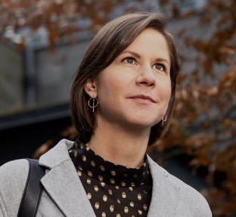
Tack för oss på Fastighetsägarna
Emma Österdahl Områdeschef och fastighetsjurist 031-755 33 12 emma.osterdahl@fastighetsagarna.se

Slide 17

Fastighetsägarna
Följ oss på Facebook, LinkedIn och Instagram
Prenumerera på våra digitala nyhetsbrev
Medlemsrådgivningen: 010-26 50 700
www.fastighetsagarna.se

